Slide 1
物理
2025
万有引力与宇宙航行
主讲：小瑞老师

Slide 2

目 录
第1节 万有引力定律及其应用
考点1 开普勒行星运动定律
考点2 万有引力定律
考点3 天体质量和平均密度的计算
第2节 人造卫星 宇宙速度
考点1 天体和卫星运行参量的分析
考点2 宇宙速度
考点3 天体的追及问题
考点4 相对论时空观与牛顿力学的局限性
微专题9
卫星的变轨和对接问题 双星和多星问题

Slide 3
第1节
万有引力定律及其应用

Slide 4
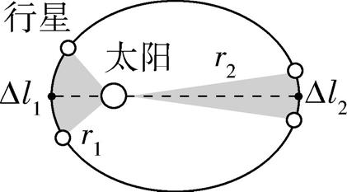
考点1 开普勒行星运动定律
 | 内容 | 解释
开普勒第一定律(轨道定律) | 所有行星绕太阳运动的轨道都是椭圆,太阳处在椭圆的一个焦点上 | 行星运动的轨道必有近日点和远 日点
开普勒第二定律(面积定律) | 对任意一个行星来说,它与太阳 的连线在相等的时间内扫过的面 积相等 | =
开普勒第三定律(周期定律) | 所有行星轨道的半长轴的三次方 跟它的公转周期的二次方的比都 相等,即 =k | 同一中心天体k值相同,不同中心 天体k值一般不同

Slide 5
点拨提醒
由开普勒第二定律得 Δl₁r₁= Δl₂r₂,即 v₁Δt·r₁= v₂Δt·r₂,解得 = ,近日点速度最大,远
日点速度最小。

Slide 6
教考衔接
典例1 (人教版必修二P₄₈,T₁改编)地球公转轨道的半径在天文学上常用来作为长度单 位,叫作天文单位,用来量度太阳系内天体与太阳的距离。(这只是个粗略的说法,在天 文学中,“天文单位”有严格的定义,用符号AU表示)
(1)(回归教材)已知火星公转的轨道半径是1.5 AU,根据开普勒第三定律,火星公转的周 期是多少个地球日?
(2)(链接高考)(2024山东,5,3分)“鹊桥二号”中继星环绕月球运行,其24小时椭圆轨道 的半长轴为a。已知地球同步卫星的轨道半径为r,则月球与地球质量之比可表示为
( )
A. B. C. D.

Slide 7
答案 (1)671个 (2)D
解析 (1)已知r_{地}=1 AU,r_{火}=1.5 AU,T_{地}=365 d,由开普勒第三定律可得 = (点拨:圆轨
道可以认为是一种特殊的椭圆轨道,开普勒第三定律也适用于圆轨道),解得T_{火}=
≈671 d。
(2)由 =m r可知 = ,则开普勒第三定律 =k中的k= ,因中继卫星的周
期与地球同步卫星的周期相同,则 = ,D正确。

Slide 8
提分关键·模型突破
若行星绕中心天体做圆周运动,可得G =mr ,所以 = ,椭圆轨道也适用关系
式 = 。

Slide 9
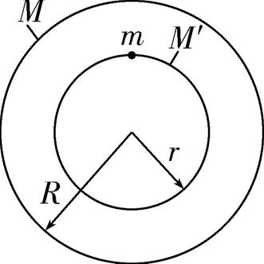
考点2 万有引力定律
1.万有引力定律
表达式 | F=G ,其中G为引力常量,G=6.67×10⁻¹¹ N·m²/kg²,由英国物理学家卡文迪什利用扭秤测出
适用 条件 | (1)两个质点间的相互作用 (2)对于两个质量分布均匀的球体,r为两球心间的距离 (3)对于质点与质量分布均匀的球体,r为质点到球心的距离
两条 推论 | (1)推论1:在匀质球层的空腔内任意位置处,质点受 到的万有引力的合力为0,即∑F=0 (2)推论2:在匀质球体内部距离球心r处,质点受到 的万有引力等于半径为r的球体对它的引力,如图 所示,即F'=G ,而 = ,故F'=G r

Slide 10
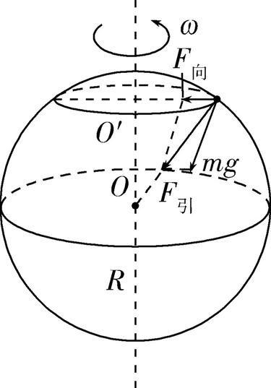
2.万有引力与重力的关系
关系 推导 | F_{引}产生两个效果:一是提供物体随地球自转所需的 向心力;二是产生物体的重力

Slide 11
g表达式(不考虑地球自转) | (1)在地球表面附近的重力加速度g满足mg=G , 得g= 。公式g= 或GM=gR²又叫黄金代换式 (2)在地球上空距离地心r=R+h处的重力加速度为g',有 = (3)在地球内部距离地心r处的重力加速度为g″,由 万有引力定律推论2可得mg″= r,即g″= r
特殊 位置 | (1)在赤道上:G =mg₁+mω²R (2)在两极上:G =mg₂

Slide 12
能力进阶
典例2 中国计划在2030年之前实现载人登月。已知月球的质量是地球质量的k倍(0<k <1),半径是地球半径的k'倍(0<k'<1)。试求月球表面的自由落体加速度有多大?若航天 员在地面上最多能举起质量为m的物体,他在月球表面最多能举起质量是多少的物体? (已知地表的自由落体加速度为g,引力常量为G,忽略星球自转)
答案 g m
解析 在月球表面有G =g_{月},在地球表面有G =g,可得g_{月}= g。
则m_{月max}g_{月}=mg(点拨:无论是在月球表面还是在地表,航天员能提供的最大的支持力都是 一样的),故m_{月max}= m= m。

Slide 13
进阶1 (从星球表面到星球内部)若地球半径为R,把地球看成质量分布均匀的球体。 “蛟龙号”下潜深度为d,“天宫一号”轨道距离地面高度为h,“蛟龙号”所在处与 “天宫一号”所在处的重力加速度大小之比为(忽略星球自转) ( )
A. B.
C. D.
C

Slide 14
解析 设地球的密度为ρ,对“天宫一号”有G =m_{天}g₁,解得g₁= ,由于地
球的质量M=ρ· πR³,故“天宫一号”所在处的重力加速度g₁= 。对在地球内部
下潜深度为d的“蛟龙号”有m'g₂=G ;半径等于R-d的球体的质量M'=ρ· π(R-d)³,
故“蛟龙号”所在处的重力加速度g₂= πGρ(R-d);解得 = ,C正确。

Slide 15
进阶2 (考虑星球自转)假设质量为m_{飞}的飞船到达月球时,在距离月球表面的高度等于 月球半径的 处先绕着月球做匀速圆周运动,其周期为T₁,已知月球的自转周期为T₂,月
球的半径为R_{月},引力常量为G,下列说法正确的是 ( )
A.月球两极的重力加速度为g₀=
B.月球的第一宇宙速度为v₁=
C.当飞船停在月球赤道的水平面上时,受到的支持力为F=π²m_{飞}R_{月}
C
D.当飞船停在月球纬度60°的区域时,其自转向心加速度为a=

Slide 16
解析 飞船做匀速圆周运动时有G =m_{飞} ·(1.5R_{月});在月球两极表面处有G
=mg₀,联立解得g₀= ,A错误。月球的第一宇宙速度v₁满足mg₀=m ,可得v₁=
,B错误。当飞船停在月球赤道的水平面上时,对飞船受力分析,由牛顿第二定律
可得G -F=m_{飞} R_{月},解得F=π²m_{飞}R_{月} ,C正确。当飞船停在月球纬度60°
的区域时,飞船随月球自转的运动半径为r=R_{月} cos 60°,自转向心加速度a= r,解得a
= ,D错误。

Slide 17
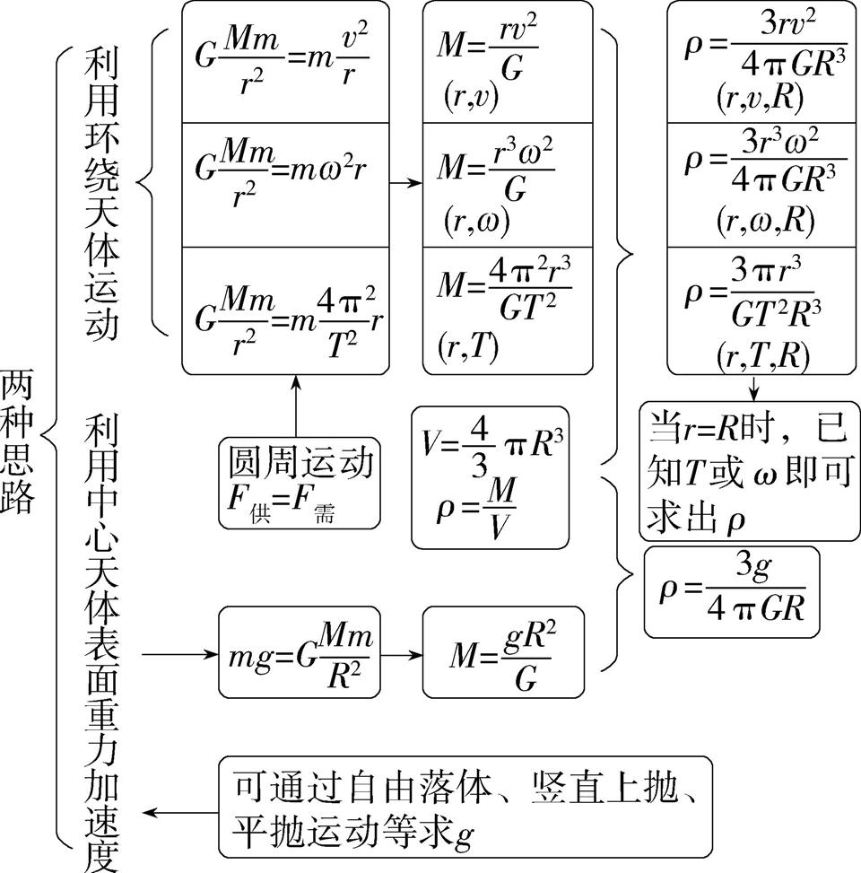
考点3 天体质量和平均密度的计算

Slide 18
点拨提醒
(1)利用万有引力提供向心力估算天体质量时,估算的只是中心天体的质量。
(2)区别中心天体半径R和轨道半径r,只有在中心天体表面附近做圆周运动时,才有r ≈R;V= πR³中的“R”只能是中心天体的半径。

Slide 19
典例3 (2024海南,6,3分)嫦娥六号进入环月圆轨道,周期为T,轨道高度与月球半径之比 为k,引力常量为G,则月球的平均密度为 ( )
A. B.
C. D.
D

Slide 20
解析 嫦娥六号在环月圆轨道上时万有引力提供向心力,有 =m (R+h),
由题意可知轨道高度h=kR,则月球的质量M= ,所以月球的平均密度ρ= =
= ,D正确。

Slide 21
高考变式 (多选)若火星可视为质量均匀分布的球体,火星探测器“天问一号”测得 火星表面的重力加速度在两极的大小为g₁,在火星赤道的大小为g₂,火星自转的周期为T, 引力常量为G,则下列判断正确的是 ( )
A.g₂一定小于g₁
B.火星的半径可表示为R=
C.火星的质量可表示为M=
D.火星的密度可表示为ρ=
ABC

Slide 22
解析 在火星两极,火星探测器所受重力等于万有引力;在火星赤道处,万有引力等于重 力与向心力的合力,故g₁一定大于g₂,A正确。在火星两极,根据万有引力等于重力有G =mg₁;在赤道,根据牛顿第二定律有G -mg₂=m R,解得M= ,R= ,即
M= ,B、C正确。根据ρ= = ,联立解得火星密度ρ= ,D错误。

Slide 23
第2节
人造卫星 宇宙速度

Slide 24
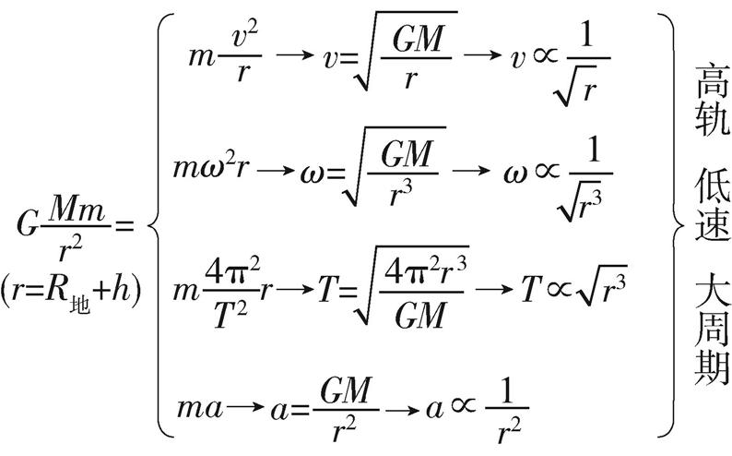
考点1 天体和卫星运行参量的分析
1.天体运行参量随轨道半径变化的规律

Slide 25
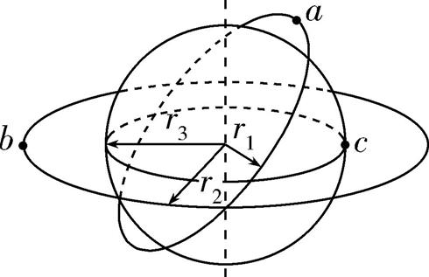
2.地球同步卫星、近地卫星和赤道上物体的比较

Slide 26
 | 近地卫星 (r₁、ω₁、v₁、a₁) | 地球同步卫 星(r₂、ω₂、v₂、a₂) | 赤道上随地球自转的物体(r₃、ω₃、v₃、a₃)
向心力来源 | 万有引力 | 万有引力 | 万有引力的一个分力
轨道半径 | r₂>r₃=r₁
角速度 | 由ω= 得ω₁>ω₂ |  | ω₂=ω₃
 | ω₁>ω₂=ω₃
线速度 | 由v= 得v₁>v₂ |  | 由v=ωr得v₂>v₃
 | v₁>v₂>v₃
向心 加速度 | 由a= 得a₁>a₂ |  | 由a=ω²r得a₂>a₃
 | a₁>a₂>a₃

Slide 27
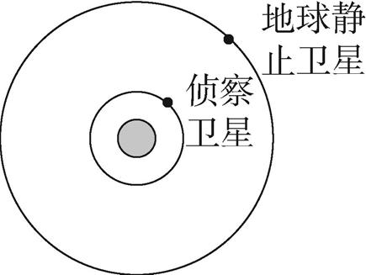
典例1 (2024届安徽马鞍山二中月考)如图,某侦察卫星在赤道平面内自西向东绕地球 做匀速圆周运动,该卫星离地球静止卫星的最近距离与最远距离之比为3∶5,则下列判 断正确的是 ( ) A.该侦察卫星的角速度小于赤道上物体的角速度
B.该侦察卫星的运行速度小于地球静止卫星的运行速度
C.该侦察卫星的向心加速度小于赤道上物体的向心加速度
D.该侦察卫星与地心连线和地球静止卫星与地心连线在相等时间内扫过的面积之比 为1∶2
D

Slide 28
解析 设侦察卫星的轨道半径为r₁,地球静止卫星的轨道半径为r₂,由于(r₂-r₁)∶(r₂+r₁)
=3∶5,可得r₁∶r₂=1∶4(关键点:由侦察卫星离地球静止卫星的最近距离与最远距离之 比为3∶5及题图信息推出侦察卫星与地球静止卫星的轨道半径之比)。由G =m
可得v= ,故侦察卫星的运行速度大于地球静止卫星的运行速度,B错误。由G =
mω²r=ma可得ω= 、a= ,故侦察卫星的角速度和向心加速度均比地球静止卫星
的大;地球静止卫星的角速度与赤道上物体的角速度相等,由a=ω²r可得地球静止卫星 的向心加速度比赤道上物体的大;故该侦察卫星的角速度大于赤道上物体的角速度,该
侦察卫星的向心加速度大于赤道上物体的向心加速度,A、C错误。由G =m r和S
= Δt联立解得S= ·Δt,故该侦察卫星与地心连线和地球静止卫星与地心连线
在相等时间内扫过的面积之比为1∶2,D正确。

Slide 29
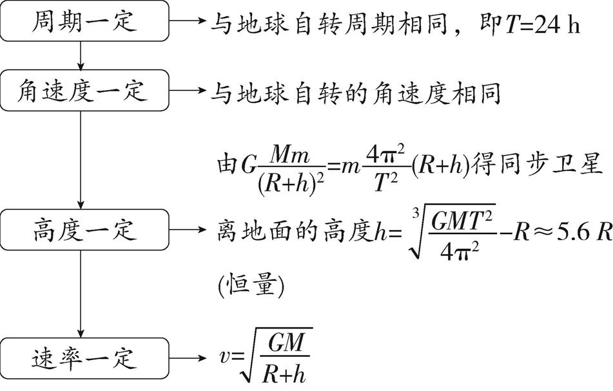
提分关键·规律总结
地球同步卫星四个“一定”

Slide 30
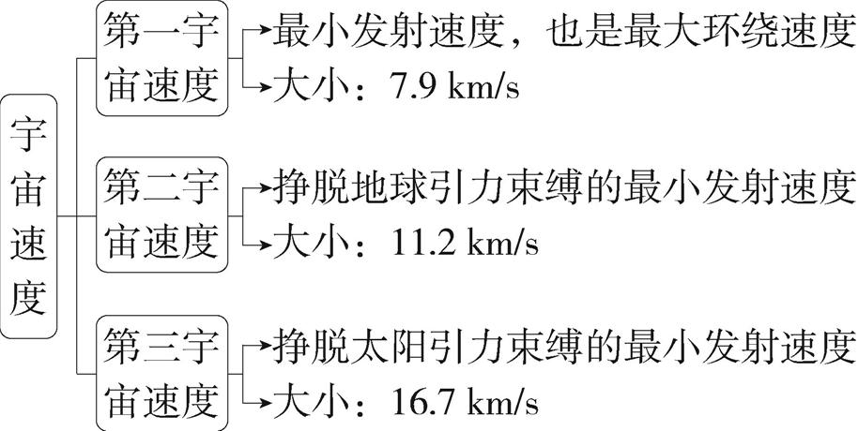
考点2 宇宙速度

Slide 31
典例2 (2024届陕西西安关山中学期中)(多选)2020年我国进行了第一次火星探测,向 火星发射了“天问一号”。已知火星的质量约为地球质量的 ,火星的半径约为地球
半径的 。下列关于“天问一号”的说法中正确的是 ( )
A.发射速度只要大于第一宇宙速度即可
B.发射速度只有达到第三宇宙速度才可以
C.发射速度应大于第二宇宙速度且小于第三宇宙速度
D.“天问一号”环绕火星运行的最大速度约为地球的第一宇宙速度的
CD

Slide 32
解析 “天问一号”需要摆脱地球的束缚,成为火星的一颗卫星,则发射速度应 大于第二宇宙速度且小于第三宇宙速度,A、B错误,C正确。由万有引力提供向心力可 得G =m ,解得v= ,所以 = = = ,D正确。

Slide 33
教考衔接
典例3 (人教版必修二P₆₄,T₄改编)金星的半径是地球半径的95%,质量为地球质量的
82%。若忽略星球自转,已知地球表面的自由落体加速度为g,地球的第一宇宙速度为v。
(1)(回归教材)金星表面的自由落体加速度是多大?金星的“第一宇宙速度”是多大?
(2)(链接高考)(2024湖南,7,5分)(多选)2024年5月3日,“嫦娥六号”探测器顺利进入地 月转移轨道,正式开启月球之旅。相较于“嫦娥四号”和“嫦娥五号”,本次的主要任 务是登陆月球背面进行月壤采集,并通过升空器将月壤转移至绕月运行的返回舱,返回 舱再通过返回轨道返回地球。设返回舱绕月运行的轨道为圆轨道,半径近似为月球半 径。已知月球表面重力加速度约为地球表面的 ,月球半径约为地球半径的 。关于返

Slide 34
回舱在该绕月轨道上的运动,下列说法正确的是 ( )
A.其相对于月球的速度大于地球第一宇宙速度
B.其相对于月球的速度小于地球第一宇宙速度
C.其绕月飞行周期约为地球上近地圆轨道卫星周期的 倍
D.其绕月飞行周期约为地球上近地圆轨道卫星周期的 倍
答案 (1) g v (2)BD

Slide 35
解析 (1)对金星表面的物体有G =mg_{金}
对地球表面的物体有G =mg
联立解得g_{金}= g
解法一:对在金星表面围绕金星做匀速圆周运动的卫星有
G =m' ,
得v_{金}=

Slide 36
对在地球表面围绕地球做匀速圆周运动的卫星有
G =m' ,得v=
联立解得金星的“第一宇宙速度”为
v_{金}= v
解法二:对在金星表面围绕金星做匀速圆周运动的卫星有
m'g_{金}=m' ,得v_{金}=
对在地球表面围绕地球做匀速圆周运动的卫星有
m'g=m' ,得v=

Slide 37
联立解得金星的“第一宇宙速度”为
v_{金}= v
归纳总结 (1)某行星的第一宇宙速度是从该行星表面发射卫星的最小发射速度,也是 环绕该行星运行的最大环绕速度,还是该行星的近地卫星的环绕速度。
(2)求近地卫星的环绕速度,即第一宇宙速度的两种思路
思路一:根据G =m 计算。
思路二:根据mg=m 计算。
(2)某天体的第一宇宙速度是物体在该天体表面附近绕该天体做匀速圆周运动的速度,

Slide 38
根据万有引力提供向心力得G =m ,结合黄金代换式GM=gR²可得v= ,则月球的
第一宇宙速度v₁与地球的第一宇宙速度v₂之比 = = ,返回舱在绕月轨道上
相对月球的速度大小近似等于月球的第一宇宙速度,A错误,B正确;返回舱绕月飞行周 期T₁= ,地球上近地圆轨道卫星的运行周期T₂= ,则 = · = ,C错误,D正确。

Slide 39
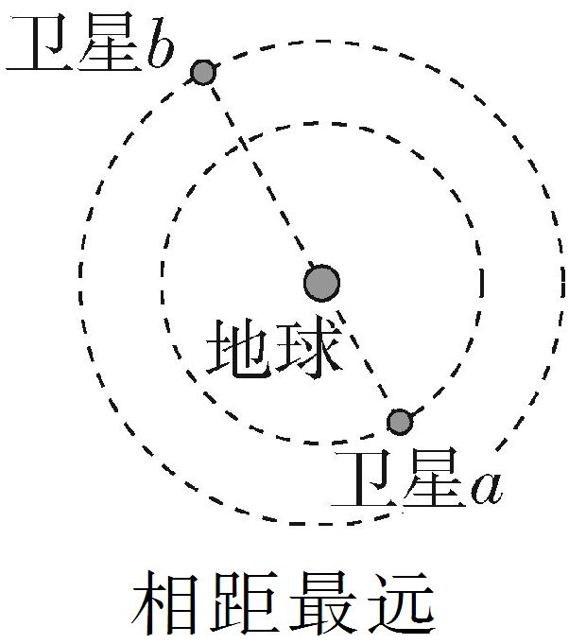
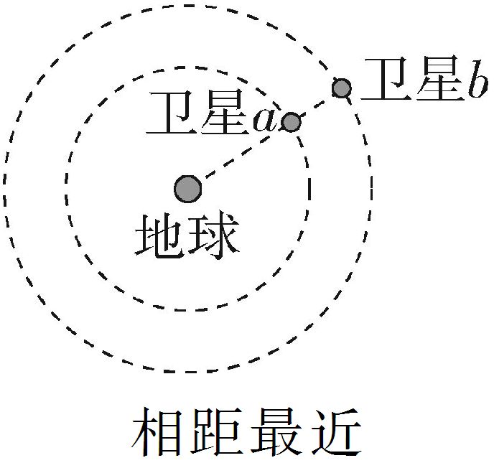
考点3 天体的追及问题
模型特征
相距最近 (远)至 相距最近 (远) | 同向转动 | ω_{a}t-ω_{b}t=2nπ (n=1,2,3,…)
 | 反向转动 | ω_{a}t+ω_{b}t=2nπ (n=1,2,3,…)

Slide 40
相距最近 至 相距最远 | 同向转动 | ω_{a}t-ω_{b}t=(2n-1)π (n=1,2,3,…)
 | 反向转动 | ω_{a}t+ω_{b}t=(2n-1)π (n=1,2,3,…)

Slide 41
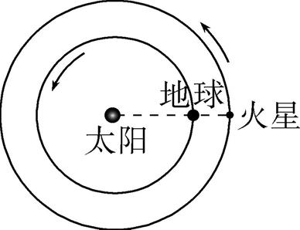
典例4 (2023湖北,2,4分)2022年12月8日,地球恰好运行到火星和太阳之间,且三者几乎 排成一条直线,此现象被称为“火星冲日”。火星和地球几乎在同一平面内沿同一方 向绕太阳做圆周运动。火星与地球的公转轨道半径之比约为3∶2,如图所示。根据以 上信息可以得出( )
B
A.火星与地球绕太阳运动的周期之比约为27∶8
B.当火星与地球相距最远时,两者的相对速度最大
C.火星与地球表面的自由落体加速度大小之比约为9∶4
D.下一次“火星冲日”将出现在2023年12月8日之前

Slide 42
解析 由开普勒第三定律可知 = ,则 = = = ,A错误。当火星与地
球相距最远时,两者速度方向相反,相对速度Δv=v_{火}+v_{地}最大,B正确。由G =mg知g=G
,而火星和地球的质量关系、半径关系未知,故不能得出两者表面的自由落体加速度
大小之比,C错误。从此次“火星冲日”到下一次“火星冲日”所经历的时间,应满足 - =1,则t= ,由T_{地}=1年, = 得T_{火}= 年,则t= 年>1年,D错误。

Slide 43
高考变式 (相对运动)如图,火星与地球的轨道近似在同一平面内,绕太阳沿同一方向 做匀速圆周运动,火星的轨道半径大约是地球的1.5倍。地球上的观测者在大多数的时 间内观测到火星相对于恒星背景自西向东运动,称为顺行;有时观测到火星自东向西运 动,称为逆行。当火星、地球、太阳三者在同一直线上,且太阳和火星位于地球两侧时, 称为火星冲日,2022年火星冲日的时间为12月8日。已知地球及地外行星绕太阳运动的 轨道半径如表所示,忽略地球自转,只考虑太阳对行星的引力,下列说法正确的是 ( )
 | 地球 | 火星 | 木星 | 土星 | 天王星 | 海王星
轨道半 径(AU) | 1.0 | 1.5 | 5.2 | 9.5 | 19 | 30

Slide 44
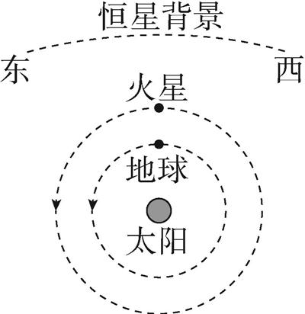
A.在2025年一定会出现火星冲日
B.在冲日处,地球上的观测者观测到火星的运动为顺行
C.图表中的地外行星中,火星相邻两次冲日间隔时间最短
D.火星的公转周期是地球的
答案 A

Slide 45
解析 由开普勒第三定律可得 = ,解得 = = = ,D错误。设经过时
间t再次出现火星冲日,由 t=2π可解得t=2.2年,故在2025年会再次发生火星冲
日现象,A正确。同理可得行星冲日的时间满足 t=2π,解得t= ,所以图表中
的地外行星中,火星相邻两次冲日间隔时间最长,C错误。由G =m 解得v= ,冲
日处地球速度大于火星速度,火星相对地球向后运动,地球上观测者观测到火星自东向 西运动,为逆行,B错误。

Slide 46
考点4 相对论时空观与牛顿力学的局限性
狭义相对论的 两个基本假设 | 相对性原理:在不同的惯性参考系中,物理规律的形式都是相同的
 | 光速不变原理:真空中的光速在不同的惯性参考系中大小都是相同的
时间延 缓效应 | Δt= | 相对于地面以v运动的惯性参考系上的人观察到的时间间隔为Δτ,地面上的人观察到的时间间隔为Δt
长度收 缩效应 | l=l₀ | 与杆相对静止的人测得杆长是l₀,沿着杆的方向,以v相对杆运动的人测得杆长是l

Slide 47
典例5 (2024届浙江金华义乌三模)一列火车沿平直轨道以较快的速度匀速向右行驶, 观察者甲静立在车厢中,观察者乙静立在地面上。下列有关观察者的描述正确的是
( )
A.若车厢中央悬挂着一个正在发声的铃铛,在车厢靠近乙的过程中,乙接收到的铃声频 率逐渐减小
B.当车速v=0.9c时,甲测得的车厢长度比乙测得的长
C.若车厢中央有一光源,则乙测得:闪光先到达前壁,后到达后壁
D.由相对论可知,在不同的惯性参考系中,一切物理规律的形式都是不同的
B

Slide 48
解析 在车厢靠近乙的过程中,乙与铃铛的距离减小,由多普勒效应可得乙接收到 的铃声频率逐渐增大,A错误。当车速v=0.9c时,由l=l₀ 可得甲测得的车厢长度
比乙测得的长,B正确。若车厢中央有一光源,由光速不变原理可得乙测得闪光同时到 达前后壁,C错误。由相对性原理可知,在不同的惯性参考系中,一切物理规律的形式都 是相同的,D错误。

Slide 49
卫星的变轨和对接问题 双星和多星问题
微专题9

Slide 50
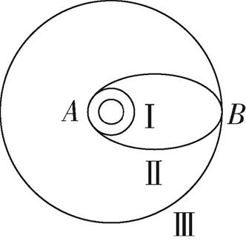
题型1 卫星的变轨和对接问题
变轨 原理 | (1)圆轨道Ⅰ上A点点火加速,卫星离心进入椭圆轨 道Ⅱ (2)椭圆轨道Ⅱ上B点点火加速,卫星进入圆轨道Ⅲ

Slide 51
速度 | A点:轨道Ⅰ上G =m ,轨道Ⅱ上 G <m ,可得v_{AⅠ}<v_{AⅡ}
 | B点:轨道Ⅱ上G >m ,轨道Ⅲ上 G =m ,可得v_{BⅡ}<v_{BⅢ}
 | 圆轨道:G =m ,可得v_{BⅢ}<v_{AⅠ}, 联立得v_{BⅡ}<v_{BⅢ}<v_{AⅠ}<v_{AⅡ}
加速度 | 根据牛顿第二定律有a= = a_{ⅠA}=a_{ⅡA}>a_{ⅡB}=a_{ⅢB}

Slide 52
周期 | 根据开普勒第三定律有 =k(椭圆r指半长轴),可 得T_{Ⅰ}<T_{Ⅱ}<T_{Ⅲ}
机械能 | 同一圆或椭圆轨道上,机械能不变;A点和B点有其 他能转化为机械能,E_{Ⅰ}<E_{Ⅱ}<E_{Ⅲ}

Slide 53
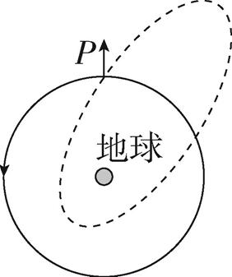
典例1 (2024湖北,4,4分)太空碎片会给航天器带来危害。设空间站在地球附近沿逆时 针方向做匀速圆周运动,如图中实线所示。为了避开碎片,空间站在P点向图中箭头所 指径向方向极短时间喷射气体,使空间站获得一定的反冲速度,从而实现变轨。变轨后 的轨道如图中虚线所示,其半长轴大于原轨道半径。则( ) A.空间站变轨前、后在P点的加速度相同
B.空间站变轨后的运动周期比变轨前的小
C.空间站变轨后在P点的速度比变轨前的小
D.空间站变轨前的速度比变轨后在近地点的大
A

Slide 54
解析 空间站在P点变轨前、后所受到的万有引力不变,根据牛顿第二定律可知空间 站变轨前、后在P点的加速度相同,A正确;变轨后轨道的半长轴大于原轨道半径,根据 开普勒第三定律可知空间站变轨后的运动周期比变轨前的大,B错误。由题图可知,空 间站在P点沿箭头方向喷射气体,瞬间获得反方向的速度,喷射气体前在P点的速度垂直 箭头方向向左不变,因此根据运动的合成可知,空间站变轨后在P点的速度比变轨前的 大,变轨后空间站在近地点的速度最大,则空间站变轨前的速度比变轨后在近地点的小, C、D错误。

Slide 55
一题多解 添加辅助圆轨道,专项突破D选项。以变轨后轨道近地点到地球球心的距 离为半径,做与变轨后椭圆轨道在近地点相切的圆轨道Ⅰ,由于在圆轨道Ⅰ的速度大于
空间站变轨前的速度;变轨后在近地点的速度大于在圆轨道Ⅰ的速度;可得空间站变轨 前的速度比变轨后在近地点的小,D错误。

Slide 56
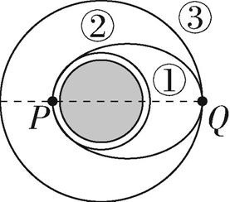
高考变式 (变轨情境中能量与周期的计算)2023年10月26日,我国自主研发的神舟十 七号载人飞船圆满完成发射任务,与天和核心舱成功对接。神舟十七号载人飞船的发 射与交会对接过程的示意图如图所示,图中①为近地圆轨道,其轨道半径为R₁,②为椭圆 变轨轨道,③为天和核心舱所在圆轨道,其轨道半径为R₂,P、Q分别为②轨道与①、③ 轨道的交会点。已知神舟十七号载人飞船的引力势能大小的表达式为E_{p}=- ,式中
R为地心到飞船的距离,M为地球的质量,m为神舟十七号载人飞船的质量,G为引力常量, 地球表面的重力加速度大小为g。下列判断正确的是 ( )
D
A.飞船在③轨道上运行的速度大于第一宇宙速度
B.飞船从②轨道变轨到③轨道需要在Q点减速
C.神舟十七号从①轨道转移到③轨道,飞船动能增大,势能增大
D.神舟十七号在②轨道上从P点运动到Q点的时间为t=

Slide 57
解析 第一宇宙速度是最大的环绕速度,所以飞船在③轨道上运行的速度小于第 一宇宙速度,A错误。飞船从②轨道变轨到③轨道需要在Q点加速做离心运动,B错误。 神舟十七号从①轨道转移到③轨道,根据 =m ,可得E_{k}= mv²= ,即飞船动能减
小,由E_{p}=- ,式中R为地心到飞船的距离,可知飞船势能增大,C错误。神舟十七号在
①轨道上有 =m R₁,又 =mg,联立解得T₁=2π ,根据开普勒第三定律有 =
,则神舟十七号在②轨道上从P点运动到Q点的时间为t= ,解得t=
,D正确。

Slide 58
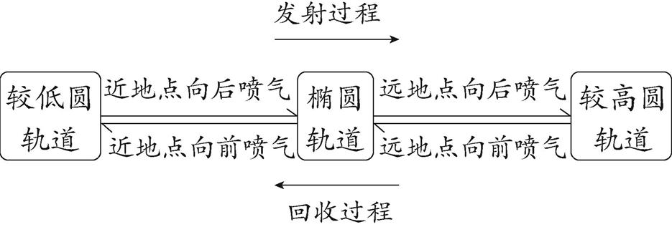
提分关键·规律总结
卫星发射与回收
题型2 双星和多星问题
1.双星问题

Slide 59
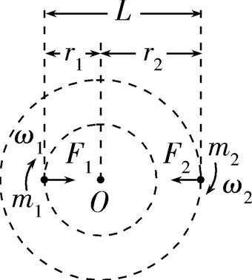
题型2 双星和多星问题
1.双星问题
图例
受力 特点 | =m₁ω²r₁, =m₂ω²r₂
运动 特点 | 转动方向、周期、角速度相同,运动半径一般不 等,r₁+r₂=L,T=

Slide 60
解题 规律 | (1)星体质量关系, = (2)双星的运动周期T=2π (3)双星的总质量m₁+m₂=

Slide 61
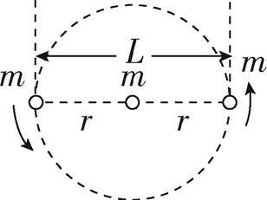
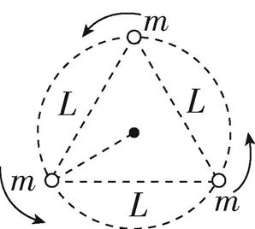
2.多星问题
图示 | 受力特点 | 轨道半径
 | + =ma_{n} | r=
 | × cos 30°×2= ma_{n} | r=

Slide 62
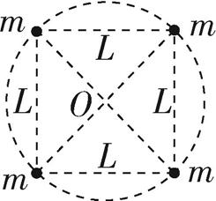
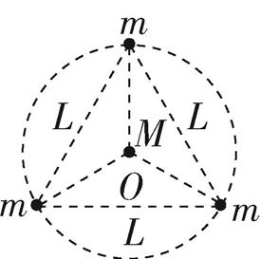
图示 | 受力特点 | 轨道半径
 | ×2 cos 45°+ =ma_{n} | r= L
 | ×2 cos 30°+ =ma_{n} | r=

Slide 63
能力进阶
典例2 (2024届福建部分地市三模)(多选)科学家最近发现了一个双星系统,由质量约 为0.74M_{s}(M_{s}为太阳质量)的致密白矮星与质量约为0.33M_{s}的热亚矮星两颗恒星组成。 它们的轨道平面几乎与地球的观测平面重合,用望远镜观测,发现双星系统的亮度周期 性地变暗和变亮,这是因为两个星体周期性地互相遮挡。某次观测记录该双星系统的 亮度随时间t的变化情况如图所示,亮度可用“星等”进行描述,图中实线为实验数据经 最佳拟合得到的正弦曲线。已知太阳质量M_{s}=2×10³⁰ kg,引力常量G=6.67×10⁻¹¹ N·m²/kg²,
则 ( )

Slide 64
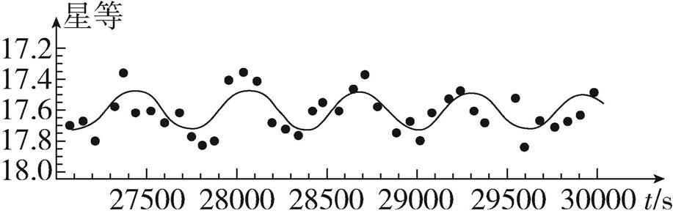
A.该双星系统的运转周期约为615 s
B.该双星系统的运转周期约为1 230 s
C.两星体之间的距离约为1.8×10⁶ m
D.两星体之间的距离约为1.8×10⁸ m
答案 BD

Slide 65
解析 由“星等”随时间变化规律图像可得该双星系统的亮度变化的周期约为T'=615 s,
则该双星系统的运转周期约为T=2T'=1 230 s,A错误,B正确。设两星体之间的距离为 L,由万有引力提供向心力可得 =0.74M_{s} r₁, =0.33M_{s}
r₂,又因为r₁+r₂=L,联立可得L= ;代入数据解得L≈1.8×10⁸ m,C
错误,D正确。

Slide 66
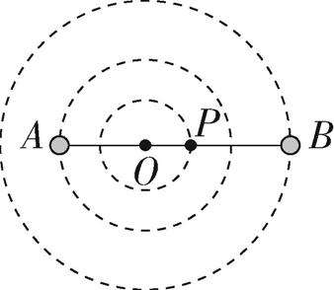
进阶 (思维进阶·双星中的拉格朗日点)两个靠得很近的天体绕着它们连线上的一点 (质心)做圆周运动,构成稳定的双星系统,双星系统运动时,其轨道平面上存在着一些特 殊的点,在这些点处,质量极小的物体(例如人造卫星)可以与两星体保持相对静止,这样 的点被称为“拉格朗日点”。如图所示,一双星系统由质量为M的天体A和质量为m的 天体B构成,它们共同绕连线上的O点做匀速圆周运动,在天体A和天体B的连线上有一 个拉格朗日点P,已知双星间的距离为L,引力常量为G,求:
(1)天体B做圆周运动的角速度及半径;
(2)若P点距离天体A的距离为 L,则m与M的比值是多少?
答案 (1) L (2)

Slide 67
解析 (1)(解题思路:由天体A和天体B的运动形式入手,用已知量和未知量列出提供的 向心力等于需要的向心力的表达式)设O点与天体A、B的距离分别为r₁和r₂,转动的角速 度为ω,对于天体A可得 =Mr₁ω²①,
对于天体B可得 =mr₂ω²②,
由于r₁+r₂=L③,联立解得ω= 、r₂= L。
(2)(解题思路:拉格朗日点处放置的小物体做圆周运动,且角速度与天体A、B的角速度 相等)
设P点放置一个质量为m₀的极小物体,对小物体可得
- =m₀ω²(r-r₁),解得 = 。

